Slide 1









CAMS ON Digital Media:
Digitaler Werkzeugkoffer
– Interaktive Tools zum Lehren und Lernen
. . . . . . . . . . . . . . . . .
. . . . . . . . . . . . . .
. . . . . . . .
. . . . . . . . . . . . . . .
. . . . . . . . . . . . . . .

Slide 2
Ablauf
1. Einstieg
Interaktion im Lehr-Lernkontext
2. Tools
3. Fragen
Auswahl an digitalen interaktiven Tools
Answer Garden
Mindool
Foodle
Trello
Padlet
Board.net
Kahoot
Pingo
Austausch und Diskussion

Slide 3
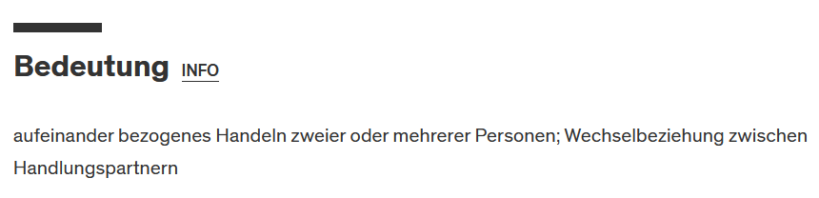








Interaktion im Lehr-Lernkontext: Definition
Einstieg
Tools
Fragen
Definition: Duden.de
Vor Ort Digital
„Der Einsatz von Online-Werkzeugen stellt insofern keine neue Praxis dar,
sondern erweitertet vielmehr die Bestehende um neue Möglichkeiten und Formen
der Interaktion, Kommunikation und Dokumentation“
(Freiwillige Selbstkontrolle Multimedia – Dienstanbieter e.V. 2013, S.3)

Slide 4

Interaktion im Lehr-Lernkontext: Kompetenzen
Einstieg
Tools
Fragen
Suchen, Verarbeiten und Aufbewahren
Kommunizieren und Kooperieren
Produzieren und Präsentieren
Schützen und sicher Agieren
Problemlösen
und Handeln
Analysieren und Reflektieren
vgl. Kultusministerkonferenz, 2017

Slide 5
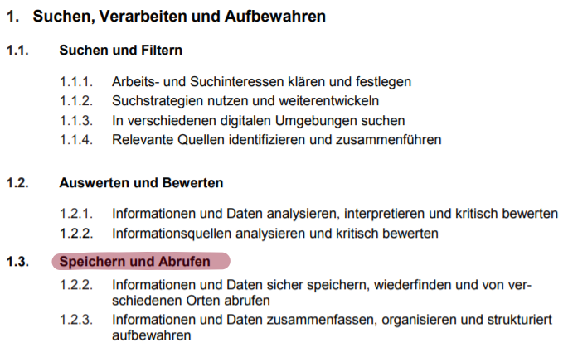
Interaktion im Lehr-Lernkontext: Kompetenzen
Einstieg
Tools
Fragen
Suchen, Verarbeiten und Aufbewahren
Kommunizieren und Kooperieren
Produzieren und Präsentieren
Schützen und sicher Agieren
Problemlösen
und Handeln
Analysieren und Reflektieren
vgl. Kultusministerkonferenz, 2017

Slide 6
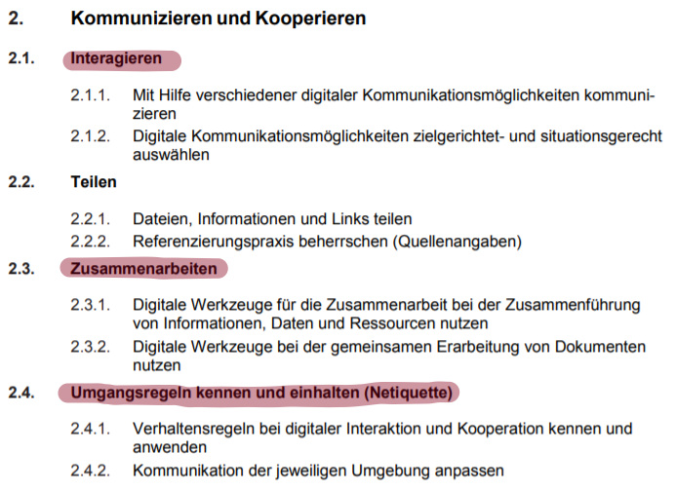
Interaktion im Lehr-Lernkontext: Kompetenzen
Einstieg
Tools
Fragen
Suchen, Verarbeiten und Aufbewahren
Kommunizieren und Kooperieren
Produzieren und Präsentieren
Schützen und sicher Agieren
Problemlösen
und Handeln
Analysieren und Reflektieren
vgl. Kultusministerkonferenz, 2017

Slide 7
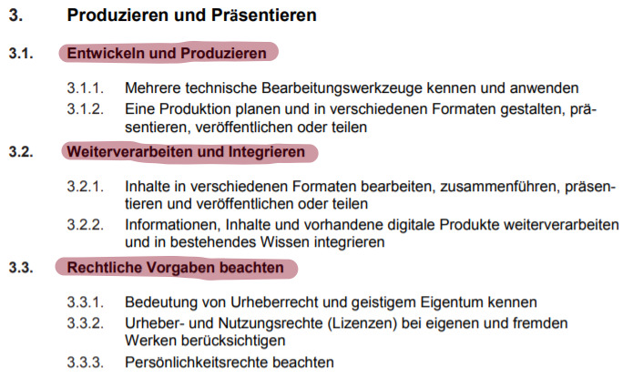
Interaktion im Lehr-Lernkontext: Kompetenzen
Einstieg
Tools
Fragen
Suchen, Verarbeiten und Aufbewahren
Kommunizieren und Kooperieren
Produzieren und Präsentieren
Schützen und sicher Agieren
Problemlösen
und Handeln
Analysieren und Reflektieren
vgl. Kultusministerkonferenz, 2017

Slide 8
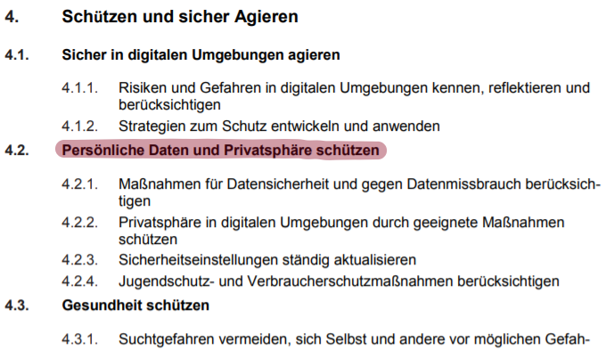
Interaktion im Lehr-Lernkontext: Kompetenzen
Einstieg
Tools
Fragen
Suchen, Verarbeiten und Aufbewahren
Kommunizieren und Kooperieren
Produzieren und Präsentieren
Schützen und sicher Agieren
Problemlösen
und Handeln
Analysieren und Reflektieren
vgl. Kultusministerkonferenz, 2017

Slide 9
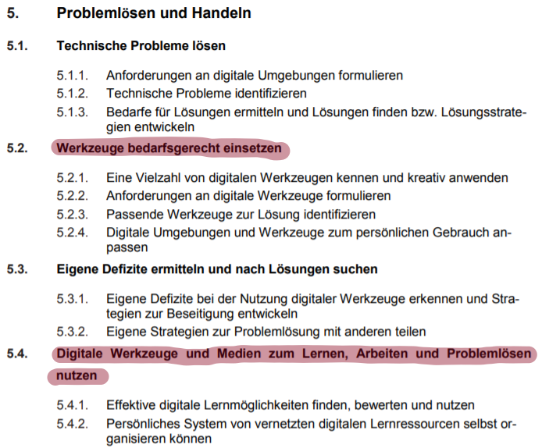
Interaktion im Lehr-Lernkontext: Kompetenzen
Einstieg
Tools
Fragen
Suchen, Verarbeiten und Aufbewahren
Kommunizieren und Kooperieren
Produzieren und Präsentieren
Schützen und sicher Agieren
Problemlösen
und Handeln
Analysieren und Reflektieren
vgl. Kultusministerkonferenz, 2017

Slide 10
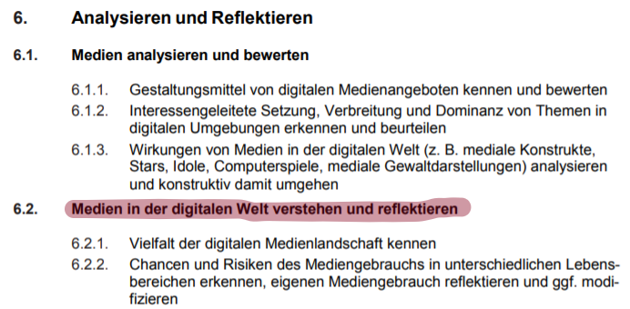
Interaktion im Lehr-Lernkontext: Kompetenzen
Einstieg
Tools
Fragen
Suchen, Verarbeiten und Aufbewahren
Kommunizieren und Kooperieren
Produzieren und Präsentieren
Schützen und sicher Agieren
Problemlösen
und Handeln
Analysieren und Reflektieren
vgl. Kultusministerkonferenz, 2017

Slide 11
Interaktion im Lehr-Lernkontext: Kompetenzen
Einstieg
Tools
Fragen
Suchen, Verarbeiten und Aufbewahren
Kommunizieren und Kooperieren
Produzieren und Präsentieren
Schützen und sicher Agieren
Problemlösen
und Handeln
Analysieren und Reflektieren
vgl. Kultusministerkonferenz, 2017

Slide 12









Auswahl an digitalen interaktiven Tools
Einstieg
Tools
Fragen
… Bekanntheit
… Sicherheit
… Möglichkeiten
Wieso diese Auswahl?
Bildquelle: https://answergarden.ch/
Bildquelle: https://terminplaner4.dfn.de/
Bildquelle: https://board.net/
Bildquelle: https://kahoot.com/
Bildquelle: https://mindool.com/welcome
Bildquelle: https://de.padlet.com/
Bildquelle: https://trypingo.com/
Bildquelle: https://trello.com/de

Slide 13
Auswahl an digitalen interaktiven Tools
Einstieg
Tools
Fragen
… Bekanntheit
… Sicherheit
… Möglichkeiten
Bildquelle: https://answergarden.ch/
Bildquelle: https://terminplaner4.dfn.de/
Bildquelle: https://board.net/
Bildquelle: https://kahoot.com/
Bildquelle: https://mindool.com/welcome
Bildquelle: https://de.padlet.com/
Bildquelle: https://trypingo.com/
Bildquelle: https://trello.com/de

Slide 14
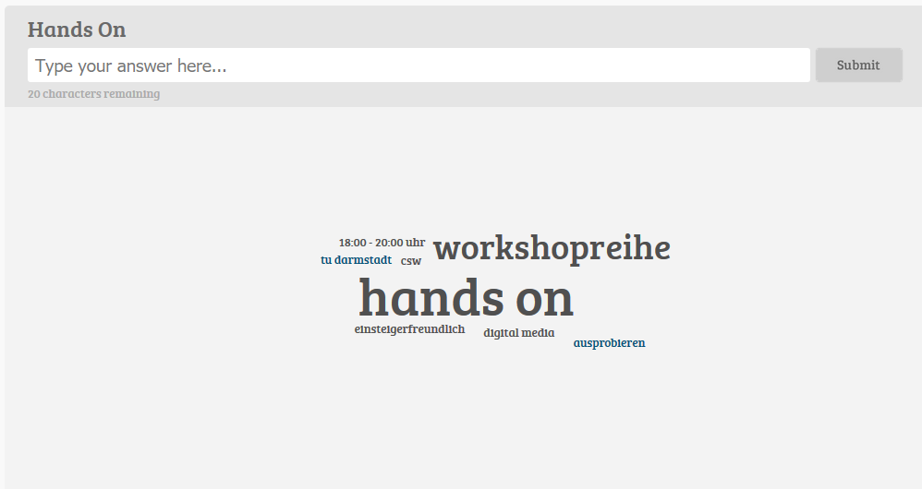
1. AnswerGarden
Anwendung:
• Brainstorming
• Vorwissen aktivieren
• Wissenstand prüfen
• Anonymes Feedback
• Ideensammlung
• Wortwolke
Vorteile:
• Keine Registrierung
• Schnell
• Kostenfrei
• Wort Hervorhebung
• QR Code generierbar
• Speicherung einfach
Nachteile:
• Englischsprachig
• Gestaltungoptionen
Alternativen:
?
Einstieg
Tools
Fragen
Eigener Screenshot von answergarden.ch

Slide 15
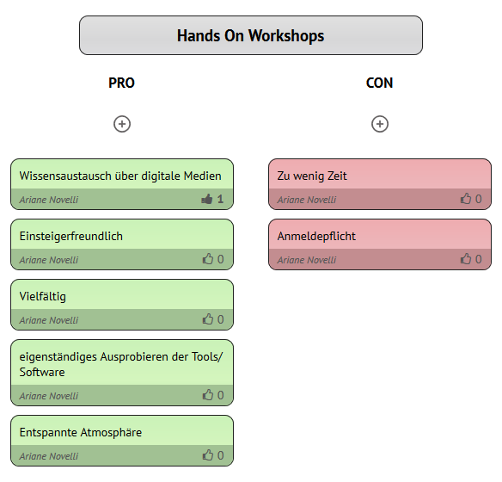

2. Mindool
Anwendung:
• MindMap
• Pro&Contra Tabellen
• Vergleich Tabellen
• Wissenstand prüfen
• Anonymes Feedback
Vorteile:
• Bewertungs-Ranking
• Bestehende Vorlagen
• Speicherung einfach
• Übersichtlichkeit
Nachteile:
• Registrierung nötig
• Englischsprachig
• Feste Reihenfolge
Alternativen:
• Coggle
• XMind
• MindMeister
• Draw.io
• Mindomo
Einstieg
Tools
Fragen
Eigener Screenshot mindool.com

Slide 16
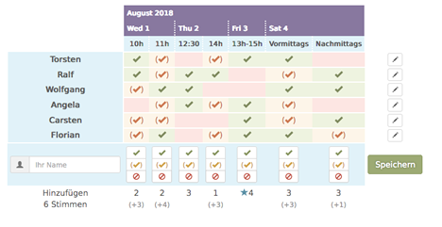
3. Foodle
Anwendung:
• Terminfindung
• Umfrage
Vorteile:
• Kostenfrei
• Kalenderfunktion
• Auswertung
• Ablaufdatum
• Anonyme Wahl
• Kommentarfunktion
Nachteile:
• E-Mail Angabe
Alternativen:
• Dudle
• Nuudel
• Doodle
• Termino
Einstieg
Tools
Fragen
Eigener Screenshot von terminplaner4.dfn.de

Slide 17
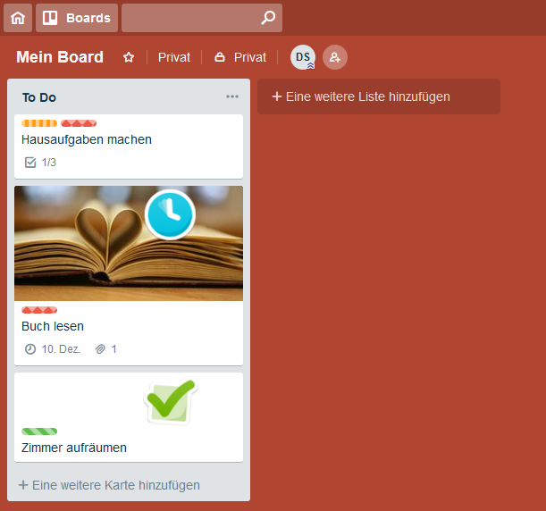
4. Trello
Anwendung:
• Projektmanagement
• Aufgabenzuweisung
• Checklisten
• Stationenarbeit
Vorteile:
• Bestehende Vorlagen
• Personenwahl
• Frist festlegbar
• Privat bis Öffentlich
• Echtzeit Übertragung
• Flexible Anordnung
Nachteile:
• Registrierung nötig
Alternativen:
• Tingtool
• Zenkit
• Avaza
• Factro
• MeisterTask
• KanbanTool
Einstieg
Tools
Fragen
Eigener Screenshot von trello.com

Slide 18
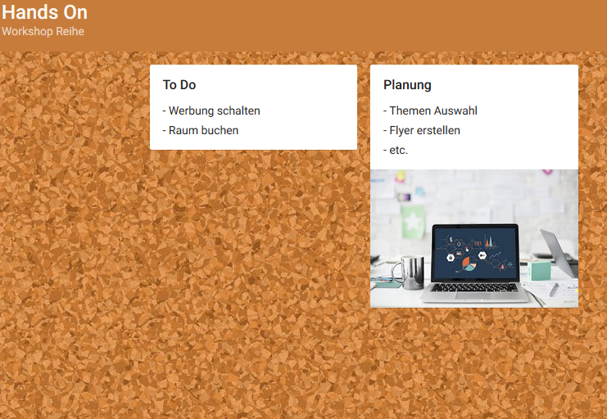
5. Padlet
Anwendung:
• Digitale Pinnwand
• Brainstorming
• Diskussionen
• Projektplanung
• Checklisten
• Ideensammlung
• Sortierspiel
Vorteile:
• Bestehende Vorlagen
• Flexible Anordnung
• Privat bis Öffentlich
• Echtzeit Übertragung
• QR Code generierbar
Nachteile:
• Registrierung nötig
Alternativen:
• Flinga Board
• Miro
• CryptPad
• Evernote
Einstieg
Tools
Fragen
Eigener Screenshot von padlet.com

Slide 19
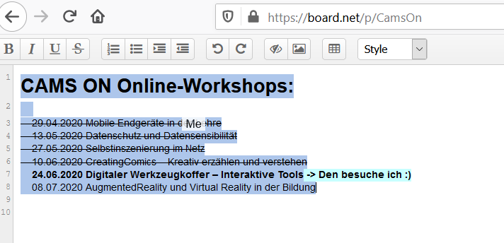
6. Board.net
Anwendung:
• Team-Texterstellung
• Ideensammlung
• Protokoll
• Notizen
Vorteile:
• Keine Registrierung
• Kostenfrei
• Personenbezogen
• Versionsverlauf
• Zeitgleiche Nutzung
• Echtzeit Übertragung
• Bilder einfügbar
Nachteile:
• Offen zugänglich
• Formatierung
Alternativen:
• Yopad.eu
• Etherpad
• ZUM Pad
• EduPad
• Google Docs
Einstieg
Tools
Fragen
Eigener Screenshot von board.net

Slide 20
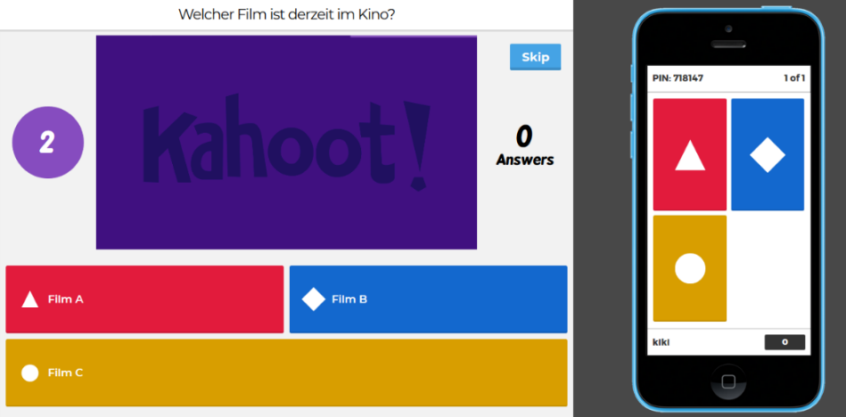
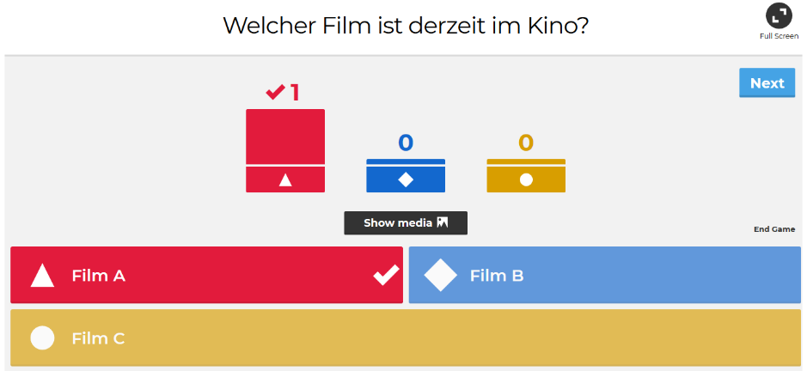
7. Kahoot
Anwendung:
• Quiz (Einzeln/ Team)
• Umfragen
→ (A-)synchron
• Unterrichtsgestaltung
• Themeneinstieg
Vorteile:
• Einstellungsoptionen
• Spielerischer Aspekt
• Mobile Ansicht
• Bestehende Vorlagen
• Fragenkatalog
• Auswertung
Nachteile:
• Registrierung für Ersteller*in nötig
• Musik
• Englischsprachig
Alternativen:
• Classtime
• Plickers
• ActionBound
Einstieg
Tools
Fragen
Eigene Screenshots von kahoot.it

Slide 21
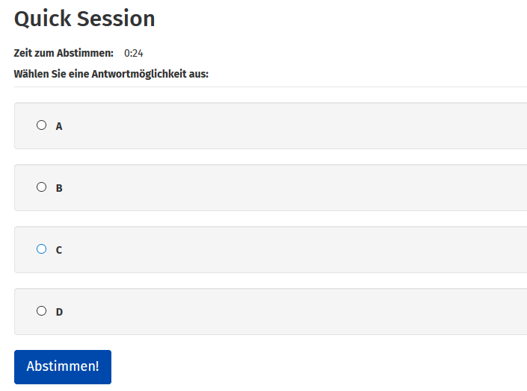
8. Pingo
Anwendung:
• Quiz
• Umfrage
• Lern-Rückmeldung
• Einbindung von SuS
Vorteile:
• Fragenkatalog
• Diagrammansicht
• Schlichte Design
Nachteile:
• Registrierung für Ersteller*in nötig
• Gestaltungoptionen
Alternativen:
• Feedbackr
• Mentimeter
• Tweedback
Einstieg
Tools
Fragen
Eigener Screenshot von pingo.de

Slide 22

Offene Fragen?

Slide 23
Quellen
Freiwillige Selbstkontrolle Mulitmedia – Diensteanbieter e.V. (2013): Recherchieren, Informieren, Kommunizieren, Unterhalten: Medien in der Lebenswelt von Jugendlichen – Materialien für den Unterricht -. 1. Auflage.
Kultusministerkonferenz (KMK). Bildung in der digitalen Welt. Strategie der Kultusministerkonferenz. Beschluss der Kultusministerkonferenz vom 08.12.2016 in der Fassung vom 07.12.2017. Online einsehbar unter: https://www.kmk.org/fileadmin/Dateien/pdf/PresseUndAktuelles/2018/Digitalstrategie_2017_mit_Weiterbildung.pdf [letzter Zugriff: 23.06.2020]

